Slide 1
স্বাগতম

Slide 2
পরিচিতি
মামুন হোসেন
সহকারী শিক্ষক
চাটখিল কামিল মাদ্রাসা
চাটখিল নোয়াখালী
মোবাইলঃ০১৭১২১৩৭১৩৫
শ্রেণি : দাখিল
বিষয় : তথ্য ও যোগাযোগ প্রযুক্তি
অধ্যায় : ০৬

Slide 3
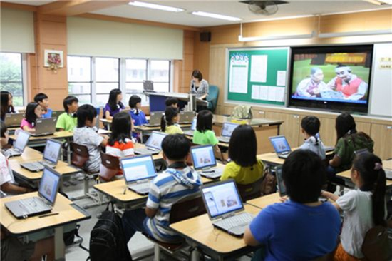
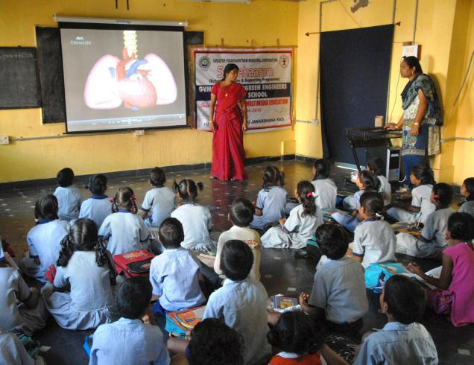
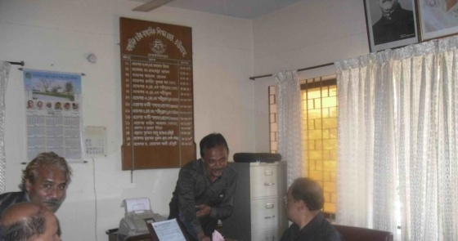
ছবিগুলো দেখি এবং বলি

Slide 4
শিক্ষাক্ষেত্রে কম্পিউটার

Slide 5
শিখনফল
এই পাঠ শেষে শিক্ষার্থীরা-
১। ডিজিটাল শিক্ষা পদ্ধতির সংজ্ঞা দিতে পারবে।
২। কম্পিউটারের মাধ্যমে শিক্ষাদান পদ্ধতি বেশি কার্যকর
তা বর্ণনা করতে পারবে।
৩। শিক্ষা ক্ষেত্রে কম্পিউটারের ভূমিকা ব্যাখ্যা
করতে পারবে।

Slide 6
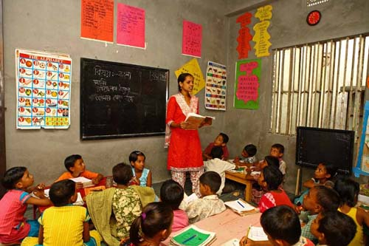
সনাতনী শিক্ষা পদ্ধতি
ডিজিটাল শিক্ষা

Slide 7
দলীয় কাজের উওর মিলিয়ে নাও
শিক্ষা ক্ষেত্রে কম্পিউটার ব্যবহার করে প্রতিষ্ঠানের যাবতীয়
তথ্য জানা যায়। তাছাড়া পরীক্ষার ফলাফল জানা, প্রশংসা
পত্র তৈরি করা, ছাত্র-ছাত্রীদের রেজিষ্ট্রেশণ ছাড়াও বিভিন্ন
কাজ করা যায়।

Slide 8
মূল্যায়ন:
1। ডিজিটাল শিক্ষা ব্যবস্থা কাকে বলে?
২। কম্পিউটারে করা হয় এমন দুটি কাজের নাম বল।
৩। শ্রেণি কক্ষে কম্পিউটার ব্যবহারের সুবিধা বর্ণনা কর।
৪।কম্পিউটার প্রচলিত শিক্ষা ব্যবস্থা সম্পর্কে
তোমার মতামত ব্যাখ্যা কর।

Slide 9
বাড়ির কাজ
মাল্টিমিডিয়ার মাধ্যমে শিক্ষাদান
উওম এ ক্ষেত্রে তোমার মতামত
দাও।

Slide 10
ধন্যবাদ

